Slide 1

ORGANISME FONCIER SOLIDAIRE
Présentation DREAL Occitanie
Comité Régional de l’Habitat et de l’Hébergement
Mardi 5 juillet 2022
CRHH - Bureau du 5 juillet 2022
1

Slide 2
Sommaire
Présentation Habitat en Région
Contexte
Gouvernance et fonctionnement de l’OFS
Modèle économique de l’OFS
Illustration avec deux opérations :
  Gruissan (plage des Chalets)
  Grau du Roi
CRHH - Bureau du 5 juillet 2022
2

Slide 3
Présentation Habitat en Région
CRHH - Bureau du 5 juillet 2022
2

Slide 4
Présentation du groupe Habitat en Région
UN GROUPE HLM
D'ENVERGURE NATIONALE
C’est le pôle opérateur des caisses d’Epargne
252 000 logements et lits gérés
3 300 collaborateurs
490 000 personnes logées
20 entreprises
*chiffres au 31 décembre 2021
Le Groupe Habitat en Région a l’intérêt général pour mission première : il est attaché en permanence à servir la cause de l’habitat social et les valeurs de la République.
Présent dans toute la France, il met en avant un modèle original d’organisation régionalisée qui associe tous les bénéfices de la mutualisation des moyens à la préservation des expertises locales : chaque filiale est une société de plein exercice sur son territoire.
CRHH - Bureau du 5 juillet 2022
4

Slide 5



Présentation Habitat en Région Occitanie
Les Entreprises sociales pour l’habitat ALOGEA, ALTEAL et Un Toit Pour Tous, toutes trois présentes sur le territoire d’Occitanie,
constituent ensemble la Société de Coordination HABITAT EN REGION OCCITANIE.
28 500 logts
380 collaborateurs
250 M€ de volume d’activité
9 Départements
65 EPCI
271 Communes
65 000 personnes logées
CRHH - Bureau du 5 juillet 2022
5

Slide 6


Présentation Maison Pour Tous
95%
0,5%
Usagers
4,5%
La SCP LA MAISON POUR TOUS est une société coopérative de production d’habitations à loyer modéré dont l’associée principale est l’ESH UN TOIT POUR TOUS, qui elle-même a constitué la SAC HABITAT EN REGION OCCITANIE avec les ESH ALTEAL et ALOGEA.
Depuis plusieurs dizaines d’années, la SCP LA MAISON POUR TOUS a développé une activité d’accession sociale à la propriété, essentiellement sur le département du Gard.
Concomitamment à sa demande d’agrément OFS, la SCP LA MAISON POUR TOUS a également déposé une demande d’autorisation de transformation en SCIC HLM.
CRHH - Bureau du 5 juillet 2022
6

Slide 7
Présentation Maison Pour Tous
La Coopérative Maison Pour Tous a pour activité la réalisation de logements (individuels ou collectifs) destinés à l’accession sociale.
L’essentiel de la production est aujourd’hui réalisé en PSLA avec des options levées dans les 12 à 18 mois.
Depuis 2018, cela représente 37 logements livrés et commercialisés, 27 en cours (sur 2 opérations : 12 et 15 au Grau du roi – lots 7 & 8 de la Tranche 2)
Les ventes réalisées sur les exercices 2018, 2019 et 2020 totalisent un CA de 6,3 M€
Au 31 décembre 2021 les principales données financières sont les suivantes :
Capital social : 999 K€
Réserves diverses : 687 K€
Fonds Propres : 1.687 K€
Encours production : # 100 K€
La Coopérative Maison Pour Tous s’appuie historiquement sur le savoir faire et les moyens humains de sa maison mère Un Toit Pour Tous pour réaliser ces opérations dans le cadre de conventions de maitrise d’ouvrage, gestion locative, entretien et commercialisation des opérations d’accession sociale.
CRHH - Bureau du 5 juillet 2022
7

Slide 8
II. Contexte
CRHH - Bureau du 5 juillet 2022
8

Slide 9
Contexte
Favoriser, accompagner er sécuriser
La volonté des opérateurs de la SAC Habitat en Région Occitanie est de FAVORISER, ACCOMPAGNER ET SÉCURISER le parcours résidentiel des habitants de son territoire.
Le positionnement et l’expérience d’opérateurs de logement social reconnus comme ALTEAL, ALOGEA et UN TOIT POUR TOUS (avec sa filiale coopérative MAISON POUR TOUS) en matière d’accession sociale, de gestion et de commercialisation de ces biens représentent un savoir faire en accession sociale indispensable au développement de l’offre de logements en BRS
Son appartenance au groupe des Caisses d’Epargne est un gage complémentaire pour la sécurité et la pérennité financières de ces opérations inscrites dans la durée.
CRHH - Bureau du 5 juillet 2022
9

Slide 10
Contexte
Favoriser, accompagner er sécuriser
La question à laquelle nous devons répondre au travers de la création d’un OFS est la suivante :
Comment FAVORISER, ACCOMPAGNER et SECURISER l’accession sociale pour le plus grand nombre de candidats éligibles dans des zones où la rareté du foncier est grandissante ?
FAVORISER
Le BRS apporte une réponse supplémentaire aux candidats à l’accession en complément du PSLA et/ou de la cession en VEFA sous conditions de ressources :
Exemple : nous avons engagé depuis plusieurs années une opération d’envergure sur le Grau du Roi, essentiellement fléchée sur de l’accession sociale PSLA. Nous démarrons actuellement la tranche 2 de cette opération et avons déjà livré 37 logements en PSLA.
Un couple avec un enfant dont les ressources sont juste inférieures au plafond zone B et C (39 K€) dispose d’un pouvoir de remboursement d’emprunt de 1000 à 1200€ / mois sur 25 ans correspondant à une somme empruntée d’environ 250 K€.
CRHH - Bureau du 5 juillet 2022
10

Slide 11
Contexte
FAVORISER
Un logement (T4) en individuel sur cette zone aura un prix TTC d’environ :
        380 K€ en libre (quand il existe!)
        285 K€ en PSLA (TVA réduite et coûts maitrisés par opérateur social)
Compte tenu de ce qui précède, notre candidat au PSLA devra pouvoir disposer d’un apport pour le bouclage de son opération de 20 à 30 K€ selon les aides éligibles à son opération pour demeurer dans son enveloppe de 1100 € par mois (remboursement de 250 K€ sur 25 ans)
C’est ici que le BRS présente un effet de levier intéressant côté acquéreur : le portage par l’OFS d’une part de 30% du prix total de l’opération permet de céder des droits réels dans le cadre du BRS preneur pour un montant de 200 K€ (un faible apport peut-être consacré aux droits de mutation ou aménagements particuliers si besoin).
La mensualité de l’acquéreur sera alors ramenée à 850€ / mois auquel s’ajoutera une redevance BRS d’environ 120 € / mois, soit un total inférieur à 1000 € / mois pour le même bien.
CRHH - Bureau du 5 juillet 2022
11

Slide 12

Contexte
    SECURISER et ACCOMPAGNER
Le BRS apporte une double sécurisation :
      Pour l’ACQUERREUR : la garantie de rachat par l’OFS des droits réels cédés à un prix convenu et indexé constitue, au-delà du droit d’usage du bien pendant toute la période du bail, une épargne réalisée par le preneur :
350
Prix de vente « marché »
250
205
Indexation BRS
Prix de vente maxi en BRS
Prix de revient en BRS
Epargne
150
Epargne
constituée
5
200
Emprunt
100
Crd
Année 1
Année 16
CRHH - Bureau du 5 juillet 2022
12

Slide 13
Contexte
SECURISER
      Pour la COLLECTIVITE : la nature du contrat de BRS confère à l’OFS et à la collectivité partenaire de l’opération une maîtrise de la vie du contrat et notamment une régulation anti-spéculative des transferts successifs des droits réels : vente à un tiers ou succession
        Dans tous les cas le nouveau preneur en BRS doit répondre aux conditions de ressources et d’usage en résidence principale
        Cette double sécurisation pour l’acquéreur et la collectivité répond largement aux situations rencontrées sur nos zones littorales notamment et/ou tendues de type agglomération.
CRHH - Bureau du 5 juillet 2022
13

Slide 14
III. Gouvernance et fonctionnement de l’OFS
CRHH - Bureau du 5 juillet 2022
14

Slide 15
Gouvernance et fonctionnement de l’OFS
Transformation de la COOPERATIVE HLM MAISON POUR TOUS en SCIC HLM
L’article 16 des statuts, dédié à l’activité d’Organisme de Foncier Solidaire, a été adopté par son Assemblée Générale Extraordinaire sous réserve de l’obtention de l’agrément OFS.
                Capital social : 999.440 €
                Capital statutaire : 3.500.000 €
                Fonds de roulement : 1.600.000 €
Siège Social : 8 bis avenue Georges Pompidou à Nîmes
Commissaire aux comptes : Cabinet Causse et associés
CRHH - Bureau du 5 juillet 2022
14

Slide 16
Gouvernance et fonctionnement de l’OFS
L’objectif de la transformation de la Société en SCIC HLM est de permettre de structurer sa gouvernance autour des parties prenantes devant contribuer à son développement en tant qu’Organisme Foncier Solidaire :
1. Des organismes HLM (collège à 50%) : ALOGEA – ALTEAL - UTPT
2. Des partenaires financiers et personnalités qualifiées (collège à 17%) : CELR - CEMP
3. Des collectivités locales et leurs groupements (collège à 13%) : en cours
4. Des bénéficiaires (collège à 10%)
5. Des salariés (collège à 10%)
L’entrée au capital de ALOGEA, ALTEAL et de la Caisse d’Epargne Midi-Pyrénées est faite sur la base d’une cession de parts sociales au nominal de 16 €.
Les candidatures des différents partenaires (acteurs d’opérations en BRS sur leur territoire) feront l’objet d’un agrément en Conseil d’Administration.
CRHH - Bureau du 5 juillet 2022
<numéro>

Slide 17
Comité d’Engagement et d’agrément des opérations
Les Parties se concerteront dans le cadre d’un Comité d’Engagement préalablement à chaque Conseil d’Administration, afin d’arrêter une position unanime dans les cas suivants :
À l’occasion de l’agrément de tout nouvel associé, dans quelque catégorie et collège que ce soit ;
Préalablement à toute délibération du conseil d’administration devant approuver un projet de convention à conclure entre la Société et un Associé du Collège des Organismes HLM ;
Avant tout projet de modification statutaire ;
Avant l’engagement de toute opération en BRS.
Gouvernance et fonctionnement de l’OFS
Les différents collèges seront représentés au Conseil d’Administration : représentants et experts métiers des différents OLS, financiers et collectivités.
Instauration d’un comité d’engagement et d’un comité d’agrément.
CRHH - Bureau du 5 juillet 2022
<numéro>

Slide 18
Principales missions de ce comité :
Attribution d’actifs ou de fonds propres affectés à l’activité d’OFS
Actes de gestion et d’investissement extraordinaires, tels garanties et emprunts affectant le patrimoine affecté à l’activité d’OFS ;
Acquisitions et cessions de biens et droits mobiliers et immobiliers et décisions d’investissement significatives sur les droits détenus par l’OFS;
Arrêté du budget du Projet OFS, de son plan de financement, choix de l’Opérateur si il y a lieu ;
Décisions de résiliation des BRS ;
Agrément des preneurs, après vérification des conditions de vente et de ressources ;
Agréments lors de la revente des droits réels sur les logements en BRS après vérification des conditions de revente et de ressources du sous-acquéreur ;
Suivi de la mise en œuvre par les preneurs des garanties de rachat et de relogement consenties par la Société.
Gouvernance et fonctionnement de l’OFSL
Les décisions d’agrément des candidats à l’accession associeront les représentants du territoire où se situe l’opération : la ville et l’EPCI compétent.
CRHH - Bureau du 5 juillet 2022
<numéro>

Slide 19
IV. Modèle économique OFS
  Logements neufs (exemples déclinés sur opération l’Orée des Pins au Grau du Roi)
  Vente HLM
CRHH - Bureau du 5 juillet 2022
<numéro>

Slide 20

Modèle économique
Villa abordable
Hypothèse retenue pour 1 Logement type :
Shab/logement | 80 m²
Charge foncière HT /m² shab | 650 € /m²
Charge foncière HT/logement | 51 966€
TVA à 5,5 %/logement | 2 858 €
Frais de notaire et droits d’enregist. / logement | 1 096 €
Charge foncière tout frais inclus/logement | 55 921 €
Redevance Ménage | 1,5€/m²SHab/mois 120 €/logt/mois
Redevance Opérateur/an | 0 €/m²SHab/mois
Fonds Propres (5%) | 2 796 € /logement
Prêt GAIA (95%) | 53 125 € /logement
Opération type VILLA ABORDABLE
Un produit proche des PSLA. Des villas ou logements en neuf L’OFS est propriétaire du foncier et le loue à l’accédant (BRS)
L’opérateur cède les droits réels sur le bâti à l’accédant
Charge foncière par logement : 56 k€
Mise de fonds propres nécessaire par logt : 2,8 k€
Mise de fonds propres nécessaire par an : 140 k€ pour 50 logements
Effort mensuel pour l’accédant : 850 à 1000 €
<numéro>

Slide 21
Opération logement neuf abordable Estimation des paramètres
Modèle économique
Villa abordable
 Exemple décliné à partir de l’opération l'Orée des Pins en PSLA
Répartition terrain et constructions
Opération l'Orée des Pins
Ratios retenus pour modélisation
Terrain 688 000 € 26%
25%
constructions 1 920 918 € 74% 75%
Prix de revient 2 608 918 € 100% 100%
Exemples pour modélisations
Par m² SHAB
1,50 €
Prêt 25 ans
taux 1,5%
100%
25%
75%
type | Surfaces |  |  | Prix de vente total en PSLA | Prix de revient total TTC |  |  | Prix de vente TTC constructions |  | Effort mensuel accédant
 | SU | Surface annexe | SHAB |  | Total | dont terrain | dont constructions | Constructions | Marge promoteur | Redevance terrain | Échéance prêt constructions | Effort total
3 | 81,7 m² | 27,4 m² | 68,0 m² | 217 000 € | 196 062 € | 49 016 € | 147 047 € | 167 633 € | 14% | 102 € | 670 € | 772 €
4 | 100,8 m² | 28,3 m² | 86,6 m² | 270 000 € | 249 814 € | 62 454 € | 187 361 € | 213 591 € | 14% | 130 € | 854 € | 984 €
4 (cible) | 92,0 m² | 28,0 m² | 80,0 m² | 250 000 € | 219 298 € | 54 825 € | 164 474 € | 187 500 € | 14% | 120 € | 750 € | 870 €
<numéro>

Slide 22
Opération logement neuf abordable
Modèle économique
Villa abordable
Modélisation des échéances d’emprunt et des redevances ménage
Par logement
Par m²
 | Superficie en SHAB | 80 | 1
 | Cout d'achat foncier HT en SHAB | 51 966,41 € | 649,58 €
 | Cout d'achat foncier TTC en SHAB | 54 824,56 € | 685,31 €
 | Frais acquisition terrain 2% | 1 096,49 € | 13,71 €
 | Cout d'achat foncier TTC + frais acquis. en SHAB | 55 921,05 € | 699,01 €
 | Financement par emprunt 95% | 53 125,00 € | 664,06 €
 | Financement par fonds propres 5%% | 2 796,00 € | 34,95 €
 | Échéance financière annuelle portage du foncier (prêt GAIA 80 ans) | 1 297,15 € | 16,21 €
 | Redevance mensuelle foncière cible | 120,00 € | 1,50 €
 | dont redevance mensuelle de fonctionnement (100 € / log par an) | 8,33 € | 0,10 €
 | dont redevance mensuelle sur le seul foncier | 111,67 € | 1,40 €
 | Redevance annuelle foncière cible (hors fonctionnement) | 1340,00 € | 16,75 €
 | Résultat / déficit foncier par an | 42,85 € | 0,54 €
 |  | 3% | 3%
<numéro>

Slide 23
Modèle économique
Vente HLM
Hypothèse retenue pour 1 Logement type :
Shab/logement | 65 m²
Charge foncière HT /m² shab | 538,46 € /m²
Charge foncière HT/logement | 35 000 €
TVA à 5,5 %/logement | NA
Frais de notaire et droits d’enregist. / logement | 2 450 €
Charge foncière tout frais inclus/logement | 37 450 €
Redevance Ménage | 1,25 €/m²SHab/mois 81 €/logt/mois
Droits d’appui Opérateur/an | 0 €*
Fonds Propres (8%) | 2 996€ /logement
Prêt GAIA (92%) | 34 454 € /logement
Opération type VENTE HLM
L’OFS acquiert auprès d’un bailleur social (membre de l’OFS) le foncier des logements dans le cadre de la vente de logement HLM
Dans ce modèle, la charge foncière /m² est modérée (encadrée par la loi avec décote)
L’OFS loue le foncier (BRS) à l’accédant
Charge foncière par logement : 37,5 k€
Mise de fonds propres nécessaire par logt : 3 k€
Mise de fonds propres nécessaire par an : 150 k€ pour 50 logements
Effort mensuel pour l’accédant : 450 à 520 €
* Non mis dans le modèle de base, mais c’est un levier potentiel pour une partie des opérations
5

Slide 24
Opération vente HLM Estimation des paramètres
Modèle économique
Vente HLM
 Exemple retenu
‒ Prix de cession de 100 k€ moyen par logement
‒ Répartition 35% foncier et 65% constructions (bati ancien)
Exemples pour modélisations |  |  |  |  | Par m² SHAB | Prêt 15 ans
 | 100% | 35% | 65% | 7% | 1,25 € | taux 1,2%
type |  | Prix de vente total par bailleur | Prix de vente total TTC |  |  | Investissement construction pour accédant |  |  |  | Effort mensuel accédant
 | SHAB |  | Total | dont terrain | dont constructions | Constructions | Marge négoce | Frais acquisition | Total | Redevance terrain | Échéance prêt constructions | Effort total
4 (cible)
65,0 m² 100 000 €
100 000 €
35 000 €
65 000 €
65 000 €
0%
4 550 €
69 550 €
81 €
422 €
504 €
Échéance mensue
100 000 €
15 ans 607 €
1,20%
Prêt T3
Montant
Durée Taux
Échéance mensue
69 550 €
15 ans 422 €
1,20%
<numéro>

Slide 25
Opération logement en vente HLM
Modèle économique
Vente HLM
Modélisation des échéances d’emprunt et des redevances ménage
Par logement
Par m²
 | Superficie en SHAB | 65 | 1
 | Cout d'achat foncier HT en SHAB | 35 000 € | 538,46 €
 | Cout d'achat foncier TTC en SHAB | 35 000 € | 538,46 €
 | Frais d’acquisition 7% | 2 450 € | 37,69 €
 | Cout d'achat foncier TTC + frais acquis. en SHAB | 37 450,00 € | 576,15 €
 | Financement par emprunt 92% | 34 454,00 € | 530,06 €
 | Financement par fonds propres 8%% | 2 996,00 € | 46,06 €
 | Échéance financière annuelle portage du foncier (prêt GAIA 80 ans) | 841,26 € | 12,94 €
 | Redevance mensuelle foncière cible | 81,25 € | 1,25 €
 | dont redevance mensuelle de fonctionnement (100 € / log par an) | 8,33 € | 0,13 €
 | dont redevance mensuelle sur le seul foncier | 72,92 € | 1,12 €
 | Redevance annuelle foncière cible (hors fonctionnement) | 875,00 € | 13,46 €
 | Résultat / déficit foncier par an | 33,74€ | 0,52 €
<numéro>

Slide 26


Modélisation des opérations
Modèle économique
Modélisation financière
Modélisation du financement des opérations
Modélisation des charges et produits d’exploitation
Caractéristique financières des modélisations :
Répartition du financement des opérations :
Conditions du prêt GAIA :
Durée du prêt : de 15 à 80 ans
Fonds propres (socle) 5 % *
Fonds propres complémentaire*
Emprunt GAIA au maximum 95 %
*La CDC demande une mise minimale de fonds propres de 5% pour les opérations (mise de fonds propres plancher). Cependant, la mise de fonds propres doit parfois être supérieure pour certains projets sans quoi les règles financières pour l’engagement des projets ne seraient pas respecté (problème de soutenabilité financière des projets). On parle alors de mise de fonds propres additionnelle.
Taux :
Livret (LT) + 60 pb
Profil d’amortissement :
échéance prioritaire
Taux de progressivité de l’échéance :
de – 3% à + 0,5%
Modalité de révision :
simple révisabilité
double révisabilité
double révisabilité limitée
Taux d’intérêt :
Livret A long terme + 60pb soit 1,3 + 0,6 = 1,9 % à ce jour.
Règles financières pour l’engagement des projets :
Trésorerie cumulée annuelle de l’opération toujours positive
Résultat d’exploitation annuel positif
Différé d’amortissement :
5 ans maximum
Périodicité des échéances :
annuelle
Condition de remboursement anticipé :
indemnités actuarielles
* Part accrue si nécessaire afin de respecter ma soutenabilité financière
10

Slide 27




Modélisation des opérations
Modèle économique
Modélisation financière
Le financement des opérations
Charges et produits d’exploitation des opérations
Charges d’exploitation :
Charges d’exploitation :
Imputation des frais de structure sur l’opération : Forfait de 50 € TTC/ logement /an
Cout de quittancement : hypothèse de 12,5 € TTC par trimestre et par logement soit 50 €TTC/an
Gestion des impayés : hypothèse de 500 € TTC par dossier d’impayé locataire
Risques locatifs :
un taux d’impayés de 1,5%
un taux d’aléa locatif* de 1,5 %
* la notion d’alea locatif remplace la notion de vacance locative. La notion de vacance locative n’a pas de sens dans le cadre du BRS puisque dès qu’un preneur vend son logement, l’acheteur devient immédiatement le nouveau preneur du BRS. Il existe cependant une hypothèse ou la cession du logement en BRS entraine une forme de vacance : c’est le cas où le preneur du BRS fait jouer la clause de rachat auprès de l’OFS. Dans ce cas c’est l’OFS qui va se porter acquéreur du bâti et le foncier ne fera plus l’objet d’un BRS en attendant qu’un nouveau preneur acquiert le bâti auprès de l’OFS.
Il sera pris en compte dans la modélisation un fonds de roulement minimal permettant à l’OFS de financer ces rachats
Produits d’exploitation :
Redevance ménages :
elle varie selon les projets mais est égale au maximum à 2€/m²SHAB/mois.
On retient 1,5€/m²SHAB/mois comme hypothèse de simulation en neuf et 1,25 € en ancien (vente HLM)
Indexation
IRL (cadre légal → ICC ou IRL).
<numéro>
Droits d’appui de l’opérateur :
Pas de droits d’appui dans la modélisation de base (c’est toutefois un levier potentiel pour des opérations où le foncier est élevé)

Slide 28
V. Illustration avec deux opérations
CRHH - Bureau du 5 juillet 2022
<numéro>

Slide 29
Illustration avec deux opérations
Gruissan
Opération de Gruissan
14 villas en R + 1
11 T4 – 2 T3 – 1 T2
Sur le site de la plage des Chalets
CRHH - Bureau du 5 juillet 2022
<numéro>

Slide 30
Illustration avec deux opérations
Gruissan
CRHH - Bureau du 5 juillet 2022
<numéro>

Slide 31
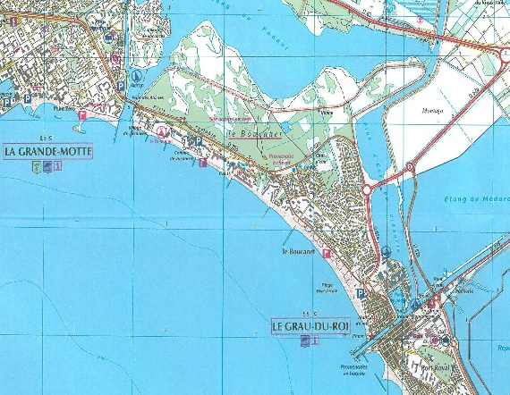
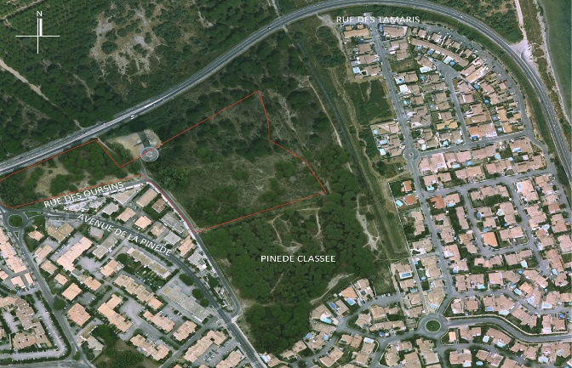
Illustration avec deux opérations Le Grau du Roi
Opération du Grau du Roi
La construction de ces parcelles est prévue en 3 tranches.
La 1ère comportait 12 logements locatifs et 32 logements en PSLA ou Accession Sociale cette tranche a été livrée en 2018.
La 2e comporte 27 logements en PSLA ou Accession Sociale. Il s’agit des Macro-lots 7 et 8 (LE CLOS DES SAGNES et L’OREE DES PINS). La commercialisation débutera par le Lot 8 , l’Orée des Pins.
CRHH - Bureau du 5 juillet 2022
<numéro>

Slide 32
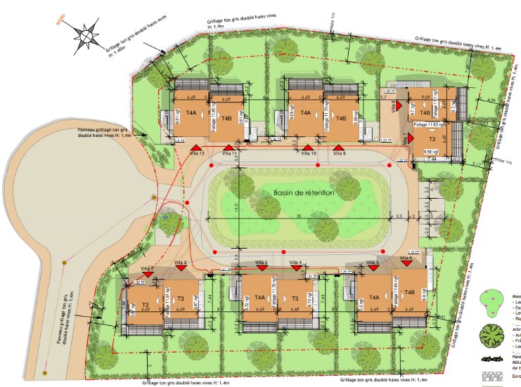
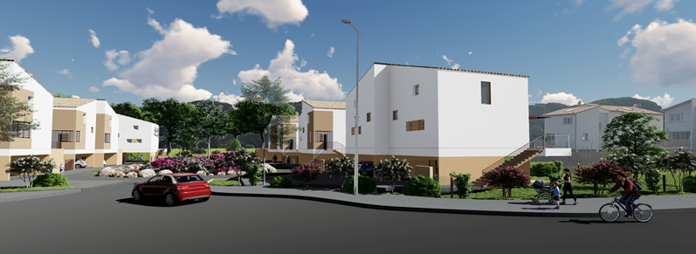
Illustration avec deux opérations Le Grau du Roi
Les villas seront de type 3 ou 4.
33 % T3 soit 4 T3 – Surface habitable : 68 m²
67 % T4 soit 8 T4 – Surface habitable : entre 85 et 86 m²
Chaque villa dispose d’un jardin (entre 70 et 230 m²), de deux stationnements disposés sous la villa, d’un balcon (entre 12 et 15 m²) et/ou d’une loggia (environ 4m²).
CRHH - Bureau du 5 juillet 2022
<numéro>

Slide 33
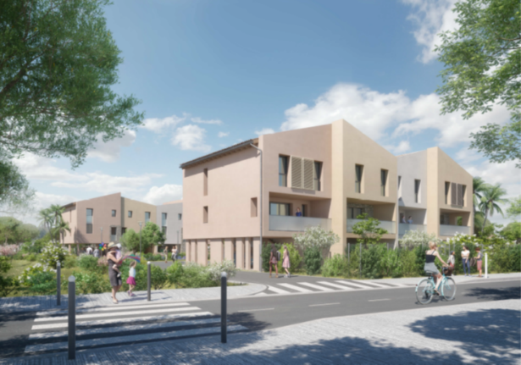
Illustration avec deux opérations
Le grau du Roi
Le lot N°7 fait partie de la 2e tranche. Il a pour objet la construction de 15 villas groupées en bloc de 3 ou 4 villas en PSLA ou Accession Sociale.
Les villas seront de type 3 ou 4.
33 % T3 soit 5 T3 – Surface habitable : 72m²
67 % T4 soit 10 T4 – Surface habitable : entre 85 et 86m²
CRHH - Bureau du 5 juillet 2022
<numéro>

